Slide 1

转世
199a
内容大纲和我们的反应
末世论
Dr. Rick Griffith • 博士 • 新加坡神学院 • BibleStudyDownloads.org

Slide 2


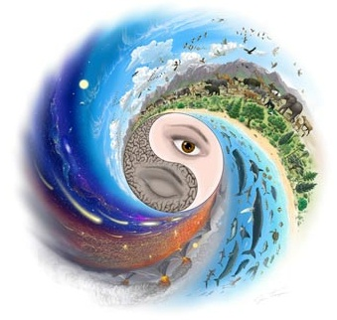
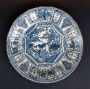

历史是否是。。。
周期性?
或
线性?

Slide 3

什么是转世？
199a
Subtitle

Slide 4
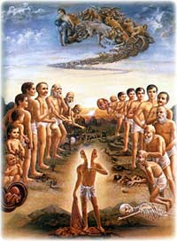
一些名词
199a
转世指一个人死后，会在另一个肉体里（人体）重生。 ( 拉丁文 carne, “肉体”)

Slide 5
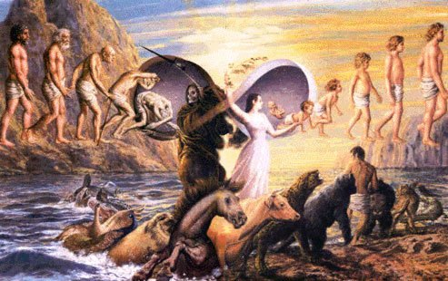
转移很相似，指死时从一个身体转移（从生）到另一个身体。可以是动物（飞禽，牛，跳蚤，蟑螂）或无生命的东西 （岩石，粉笔等）
199a
Subtitle

Slide 6
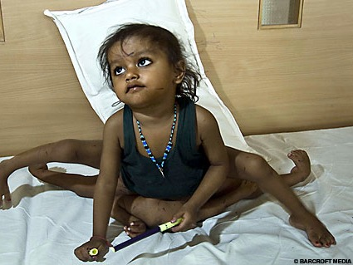
羯磨（在今生所有的好和坏的想法，言语和行为）决定来世的地位 - 经济，智力，体制等。
199a

Slide 7
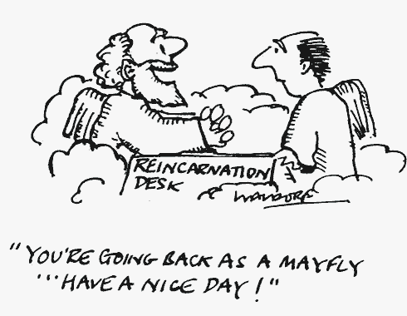
搞笑?
"你将回去当昆虫。。。祝你今天愉快”

Slide 8
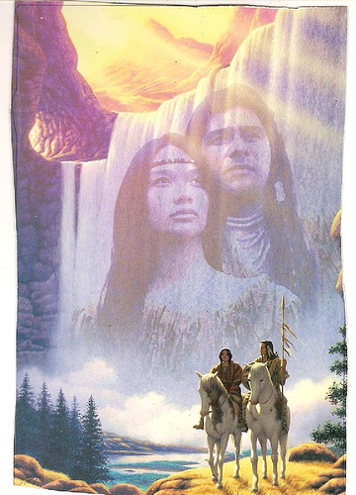
美洲原住民的
泛神论
199a
泛神论 (希腊文 "神") 是转世的世界观。 视上帝为一种非人性的力量; 宇宙是神，神是宇宙。

Slide 9
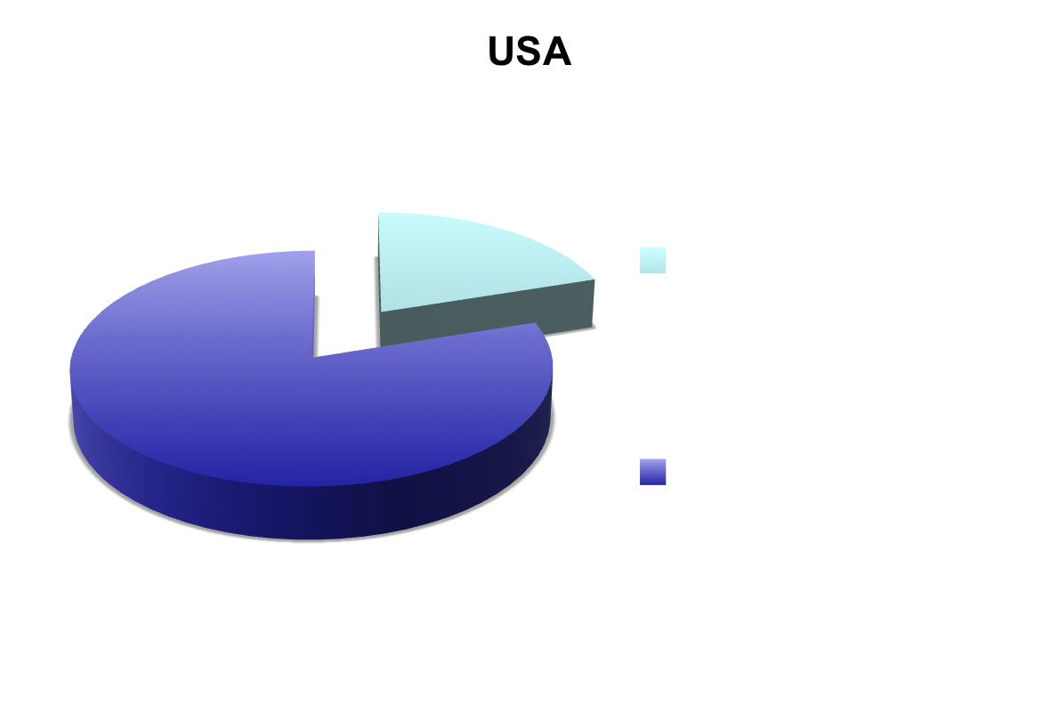
在美国的转世论
199a
五分之一的美国人!
相信转世论
其他观点
Gallup Poll 2005
Notes:
http://home.sandiego.edu/~baber/logic/gallup.html
In 1994 it was 27% and 2001 at 25%, so the belief is going down but still strong.

Slide 10


Out on a Limb
199a
莎莉麥克1987 的心灵之舞影响了美国对转世论的观点

Slide 11
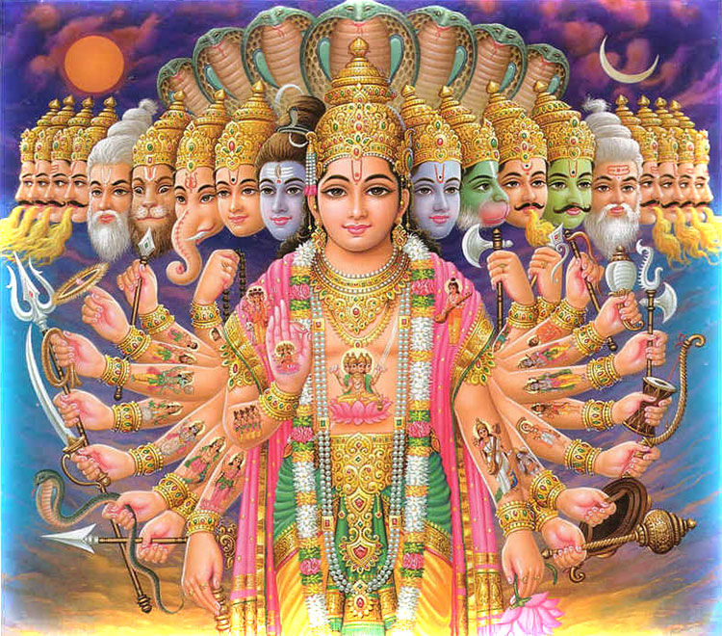
批判转世论的五个论点
199a
每一个都听起来似是而非的，
但解释甚至更有说服力

Slide 12
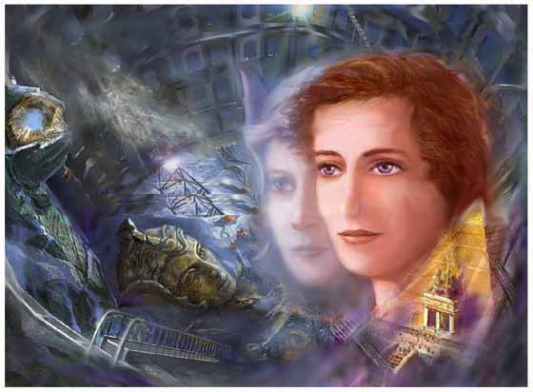
催眠回归
199a
当有人生动地，准确地描述他或她以前不可能
知道的人，地点和事件
回应?
有些人撒谎或忘记了细节...
其他人可能被问题误导...
在南亚和西亚很寻常

Slide 13
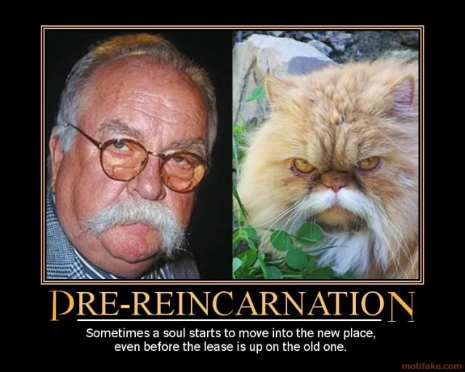
Title
Subtitle
转世前奏
租赁未到期，灵魂就开始转移到新的地方

Slide 14
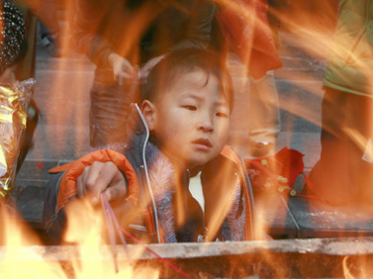
既视感指没有经历过的事情或场景仿佛在某时某地经历过的似曾相识之感
199a
回应?
专家说只是大脑的想象力里会
经有浮现过类似的场景而已。

Slide 15

特殊语言能力
199a
是指某人能流利的讲一种他自己没有从自然的方法学习到接触到的语言。
Notes:
http://www.psychics.co.uk/blog/have-you-spoken-foreign-languages-in-dreams/

Slide 16
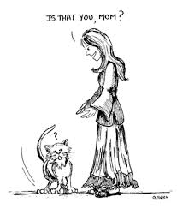
潜隐记忆
妈，是你吗？
回应?
199a
更可能是因为一个人记起以前被遗忘的东西，例如儿时所听过的语言）

Slide 17
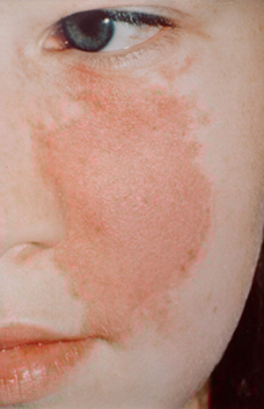

胎记
199a
据说支持轮回，因为有些胎记似于死者的胎记
但它们是否相同？ 相似性不代表证明轮回！

Slide 18
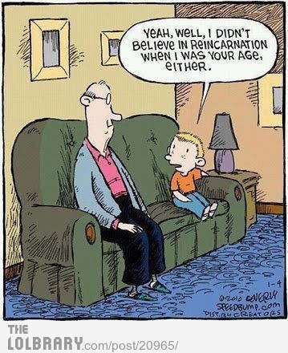
其他所为的证据
是啊，当我还是你的年龄时，
我也不相信轮回。
儿童天才
伊恩·史蒂文森博士的人口研究
Notes:
http://www.toptenz.net/top-10-reasons-for-reincarnation.php

Slide 19

其他所为的证据
同性恋和
变性倾向
Notes:
http://www.toptenz.net/top-10-reasons-for-reincarnation.php

Slide 20

其他所为的证据
爱好，兴趣和迷恋的事物
嗜好
有些人只收集棒球卡。
Notes:
Some of us seem drawn to particular objects, places, or things from earliest childhood, frequently turning them into life-long hobbies and obsessions, but where do these interest come from? For example, why would a person be drawn to studying everything there is to know about the Civil War—a conflict that occurred a century before they were even born—or why does a teenager develop a fascination with the country of France though they have never been there or have any obvious connections with the place? Could these be “echoes” from a previous incarnation? Is a Civil War buff simply pursuing a new interest or is he in some ways still clinging to a past incarnation in which he was a participant in that war? Is the teenager simply attracted to France because she admires its language, customs and history, or could there be more to it? Even if we have no conscious memory of that past persona, might not our present hobbies be a reflection of that individual’s experiences and interests? While reincarnation is only one possible answer, it must at least be considered, especially in those cases where one develops a hobby or interest that seems quite out of the ordinary (such as a boy growing up in land-locked Iowa developing a fascination for eighteenth century schooners). It’s not known how much of our past we might retain into our present, albeit in the most subtle and subconscious ways, but it’s entirely possible that our past may be far more tied into our present (and, by extension, our future) than we can begin to imagine.
Read more: http://www.toptenz.net/top-10-reasons-for-reincarnation.php#ixzz2TdMbTywK

Slide 21
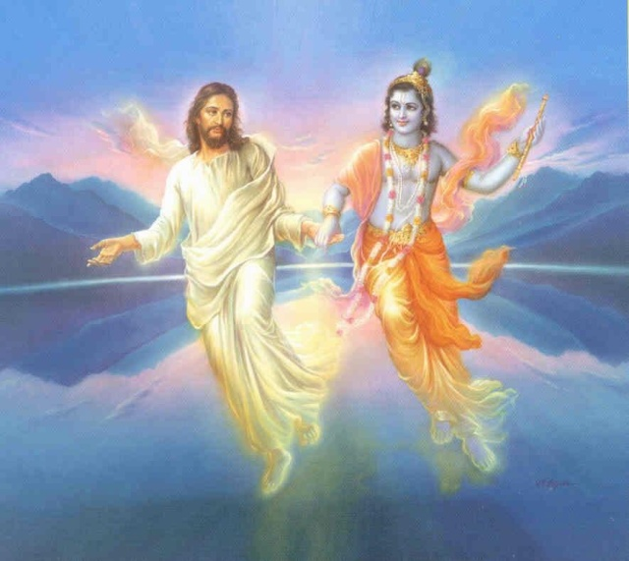
圣经和轮回
199b
我们能把两个论理融合吗？

Slide 22

用圣经的回应
199b

Slide 23
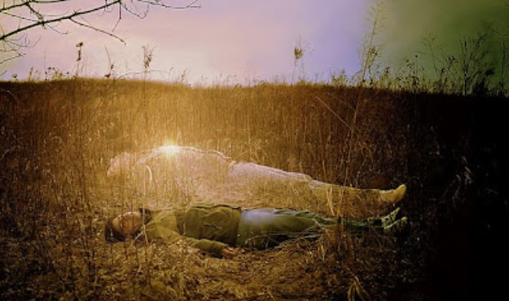
被魔鬼附身
199b
Subtitle

Slide 24
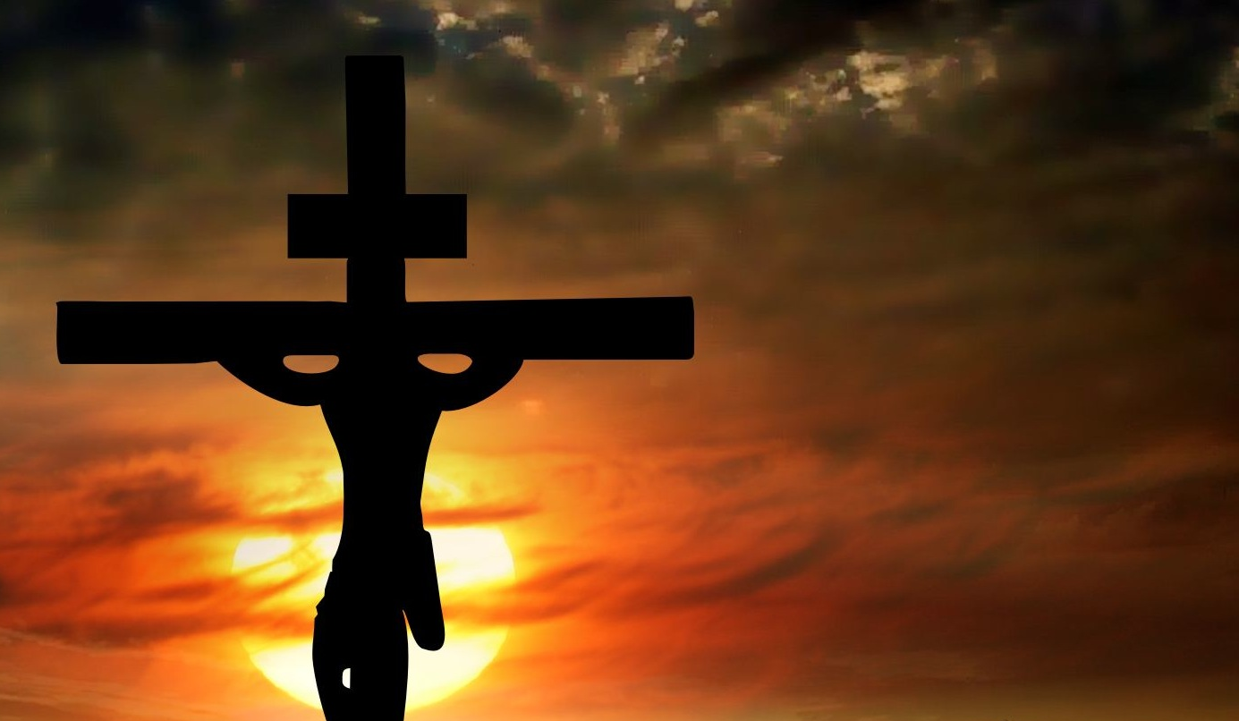
我们只活一次，死一次，
然后进入永生
199b
可是现在他 （基督）在这世代的终结，只显现一次，把自己作为祭品献上，好除掉罪。 27 按着定命，人人都要死一次，死后还有审判。 28 照样，基督为了担当许多人的罪，也曾经一次把自己献上。。。
(希伯来书 9:26b-28a)

Slide 25
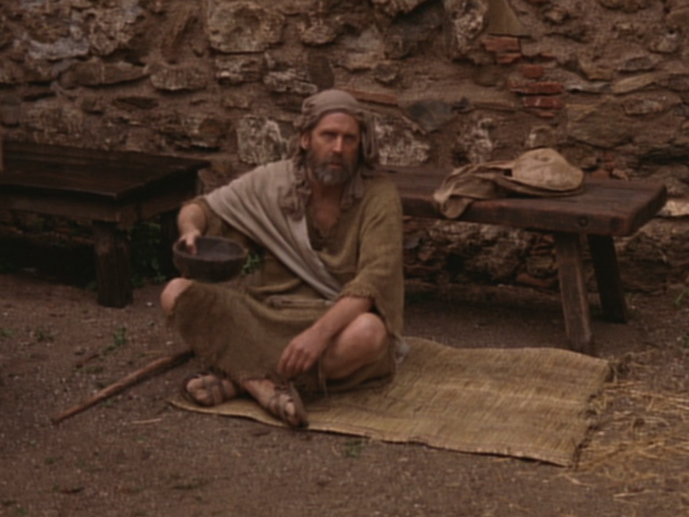
耶稣医治一位盲人证明祂也能给予属灵的视力(约翰福音9:1-7).
199b

Slide 26
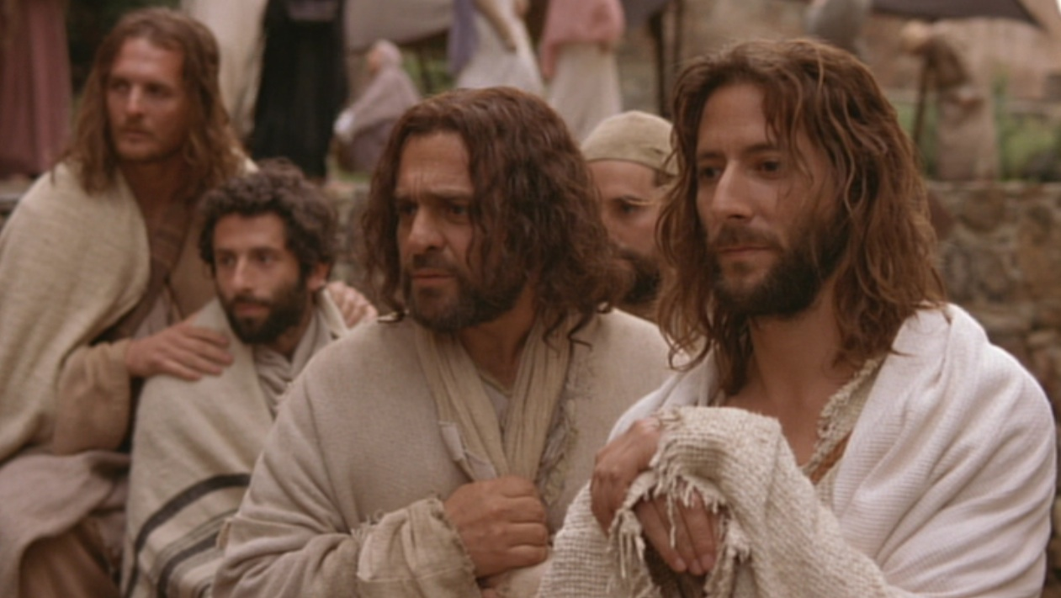
为何如此盲目？
199b

Slide 27
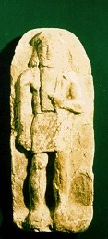
出埃及记 20:4-5
罪
199b
“ “不可为自己做偶像，也不可做天上、地下和地底下水中各物的形象。 5 不可跪拜它们，也不可事奉它们，因为我耶和华你们的 神是忌邪的 神；恨恶我的，我必追讨他们的罪，从父亲到儿子，直到三四代。
苦难

Slide 28
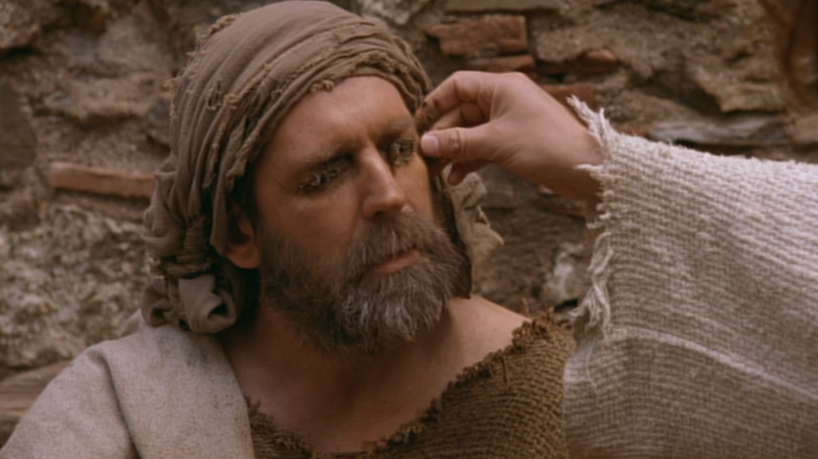
耶稣奇妙地医治那人证明了祂是永生的道路(约翰福音 9:6-7).
199b

Slide 29
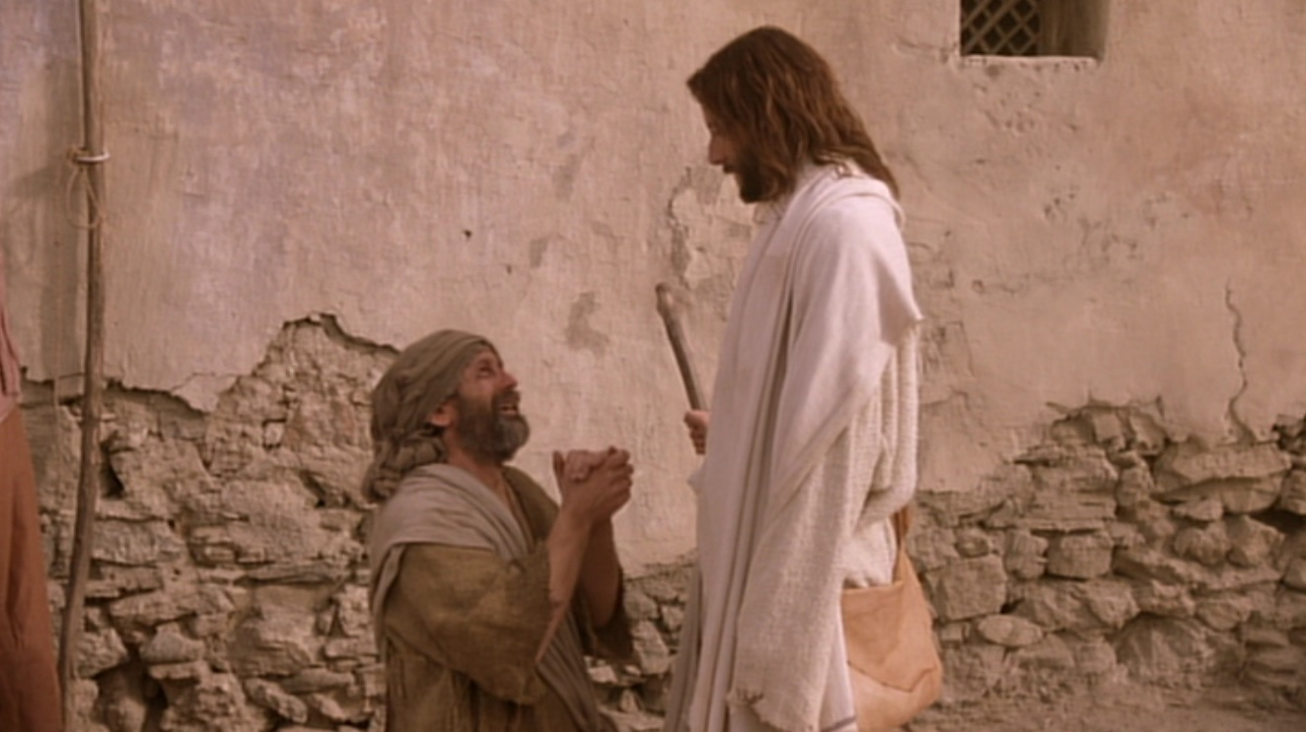
前盲人承认耶稣是神 (35-38).
199b

Slide 30
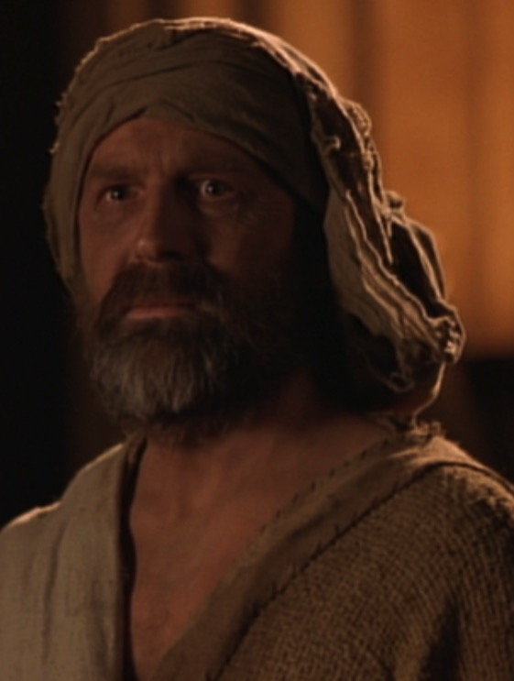
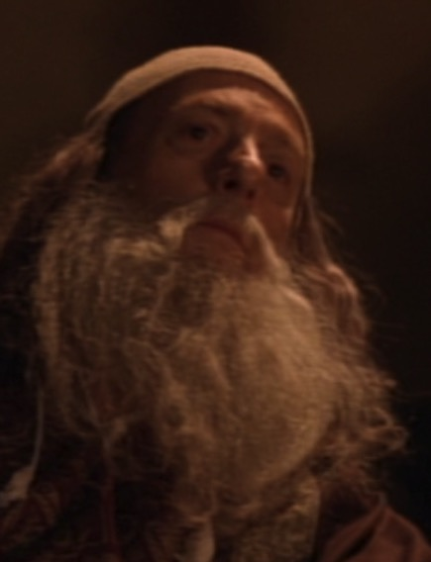
???????
谁才是是真正的盲人？
199b

Slide 31
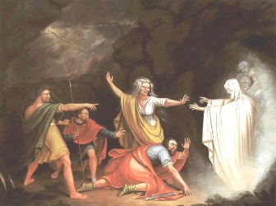
圣经记载人死后的例子
199b
扫罗看见了撒母耳 (撒母耳记上28)

Slide 32
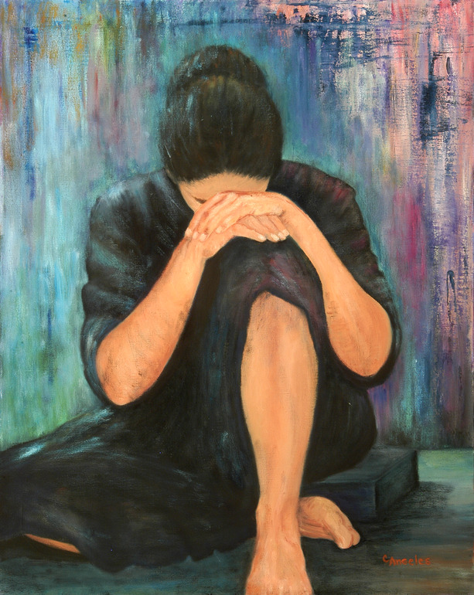
复活在一体
199b
圣经从没有提到轮回到许多不同的身体

Slide 33
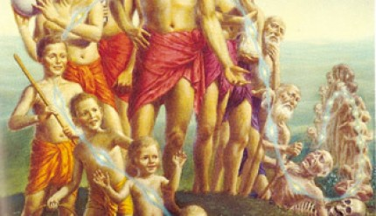
从哲学角度的反应
199c-d
转世鼓励谋杀
转世称说自我选择断定一切
转世注重每一个经验
转世是宿命论的
再生不鼓励照顾别人
再生者不能一直有规律地生活
再生使我们不道德
转世将世上所有的罪恶归咎于上帝
转世相信邪恶是永恒的

Slide 34
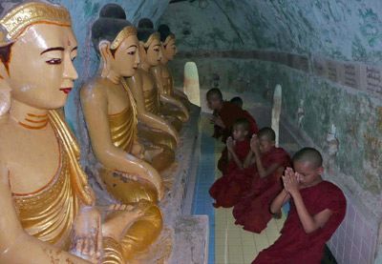
结论
199d
轮回/转世不能给予我们对于征服世界上或我们内心邪恶的任何希望。这是一个连转世者也不相信的哲学理论。 他们明知道对与错是绝对的，然而他们的生活不反映出一切都是合法的教义。 转世论不但没有帮助击败在世界上的邪恶反而提供了行于邪恶的理由

Slide 36
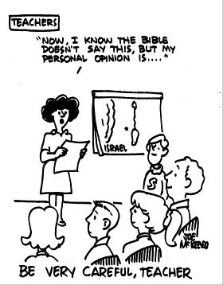

在监狱里的灵
(彼前 3:18-20)
283a

Slide 37
1 Peter 3:18-20
283a
彼前 3:18-20 (和合本)
¹⁸ 因基督也曾一次为罪受苦（受苦有古卷作受死），就是义的代替不义的，为要引我们到神面前。按着肉体说他被治死。按着灵性说他复活了。
¹⁹ 他借这灵，曾去传道给那些在监狱里的灵听。
²⁰ 就是那从前在挪亚预备方舟，神容忍等待的时候，不信从的人。当时进入方舟，借着水得救的不多，只有八个人。
“这是一段很奇妙的经文，又或者是新约中最含糊的一段。我也摸不着彼得在说什么。”
马丁路德

Slide 38
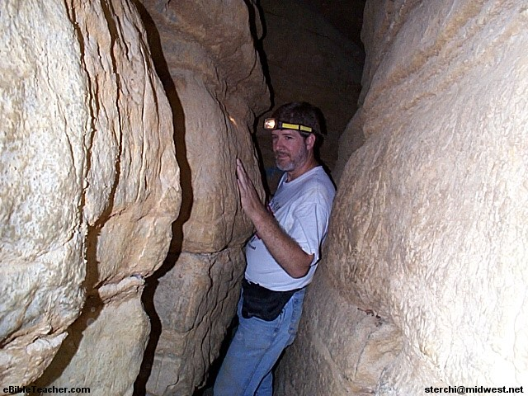
不论你怎样解释 …
彼前 3:18-20
… 你都是夹在岩石之中!

Slide 39
三种主要的解释
283a
耶稣 #3
在诺亚时代被洪水淹死的灵魂
诺亚时代的基督 #1
活在诺亚时代中的人
耶稣 #7
在创世记第六章中的堕落天使
死后，复活之前
诺亚时代
复活后
向死人传福音，给他们第二次机会悔改。
去释放死去但等待基督来临的义人。
去审判死去的恶人
向义人宣讲悔改的福音，向恶人宣讲审判。
去宣讲祂的得胜，和向他们的审判。

Slide 40
没有第二次机会
283c
彼前 3:18-20
¹⁹他借这灵，曾去传道给那些在监狱里的灵听。
²⁰就是那从前在挪亚预备方舟，神容忍等待的时候，不信从的人。当时进入方舟，借着水得救的不多，只有八个人。
¹⁸ 因基督也曾一次为罪受苦（受苦有古卷作受死），就是义的代替不义的，为要引我们到神面前。按着肉体说他被治死。按着灵性说他复活了。
1. 经文中没有提到聆听信息者有第二次相信的机会…
2. 希伯来书 9:27 提到每个人死后有审判（不是相信的机会）。 “按着定命，人人都有一死，死后且有审判。”

Slide 41
Imprisoned Demons
彼前 3:19-22
“乃是凭着基督的宝血，如同无瑕疵无玷污的羔羊之血。基督在创世以前，是预先被神知道的，却在这末世，才为你们显现。你们也因着他，信那叫他从死里复活，又给他荣耀的神，叫你们的信心，和盼望，都在于神。你们既因顺从真理，洁净了自己的心，以致爱弟兄没有虚假，就当从心里彼此切实相爱。从心里有古卷作从清洁的心。”
彼得正在描述基督已战胜了死亡，还有祂的复活和升天。
在这个上文下理中，彼得写有关基督传道给那些在监狱里的灵听的事。
经文的中心思想是：基督的受苦使祂战胜死亡，使救恩得以成全。第19-20节是这为义受苦的教导的中心。

Slide 42
基督的肉身与灵魂
283a
肉体已被治死，但灵魂却复活了；祂就借着这灵去向那些“现正”在监狱里的灵传道。
肉身已死，但灵里仍然活着？
肉身已死，但后来复活了？
林前 15:44-45 “所种的是血气的身体，复活的是灵性的身体。若有血气的身体，也必有灵性的身体。经上也是这样记着说，首先的人亚当，成了有灵的活人。（灵或作血气）末后的亚当，成了叫人活的灵。”
因此，最有可能的解释是：基督受死后复活，然后宣讲祂已战胜死亡的消息给那些自从诺亚时代就被监禁的恶魔听。

Slide 43
三种主要的解释
283a
耶稣 #3
在诺亚时代被洪水淹死的灵魂
诺亚时代的基督 #1
活在诺亚时代中的人
耶稣 #7
在创世记第六章中的堕落天使
死后，复活之前
诺亚时代
复活后
向死人传福音，给他们第二次机会悔改。
去释放死去但等待基督来临的义人。
去审判死去的恶人
向义人宣讲悔改的福音，向恶人宣讲审判。
去宣讲祂的得胜，和向他们的审判。
字面上
的解释
灵意化

Slide 44
有两种解释的方法
字面上的解释
灵意化
彼后 2:4
就是天使犯了罪，神也没有宽容，曾把他们丢在地狱，交在黑暗坑中，等候审判。
在诺亚的时代，只是人类有逃脱审判的可能（堕落天使是没有的）。神没有理由去容忍等待天使。
在以诺一书中，反叛的天使是在雅列的时代犯罪，而不是在诺亚的时代中。
犹 1:6
又有不守本位，离开自己住处的天使，主用锁链把他们永远拘留在黑暗里，等候大日的审判。
彼前 1:10-11
众先知考察在他们心里基督的灵。
还有在 彼后 2:5 诺亚是传义道的。
以诺一书 21:1-2
这里是天使的监狱，天使将被永远地监禁。
彼得引用“方舟”指向不信而死的人。诺亚预表现在在基督里有救恩的人。
耶稣在复活后去向被监禁的天使宣讲审判。

Slide 45
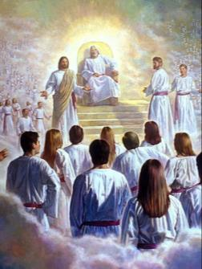
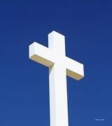
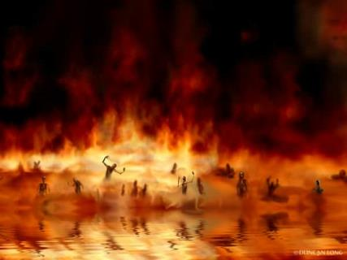
乐园的转换
所以他说：
“他升上高天的时候，
掳了许多俘虏，
把赏赐给了人。”
9 （“他升上” 这句话是甚么意思呢？ 他不是也曾降到地上吗？ 10 那降下的，就是那升到诸天之上的，为了要使他充满万有。）
506
天堂
弗4：8-10
我实在告诉你，今天你必定同我在乐园里了
我认识一个在基督里的人，他十四年前被提到第三层天上去…他被提到乐园里去
路23：43
林後12：2, 4
阴间
因为基督也曾一次为你们的罪死了，就是义的代替不义的，为要领你们到 神面前。就肉体的方面说，他曾死去；就灵的方面说，他复活了； 19 他藉这灵也曾去向那些在监管中的灵宣讲， 20 他们就是挪亚建造方舟的日子、神容忍等待的时候，那些不顺从的人。当时进入方舟、藉着水得救的人不多，只有八个
乐园
阴间
阴间
彼前3：18-20
路16:26
启20：14-15
地狱
Gehenna
火湖
烧着硫磺的火湖
第二死
不但这样，我们与你们之间，有深渊隔开，人想从这边过到你们那里是不可能的，从那边过到我们这边也是不可能的
死亡和阴间也被抛在火湖里。这火湖就是第二次的死。 15 凡是名字没有记在生命册上的，他就被抛在火湖里

Slide 46


末世论 • BibleStudyDownloads.org
免费获得该讲解!
圣经学习下载
Notes:
The explanation for free!
Future (Eschatology) link address

